Slide 1
Тема уроку
Тотожні перетворення
раціональних виразів
Урок № 21
Алгебра 8 клас

Slide 2
Мета уроку
Домогтися засвоєння учнями змісту поняття «тотожні пере­творення раціональних виразів» та схеми (алгоритму) перетворення раціонального виразу на раціональний дріб

Slide 3
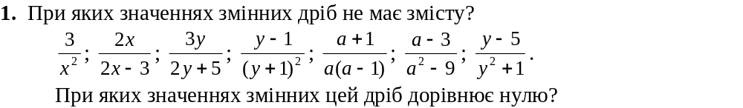
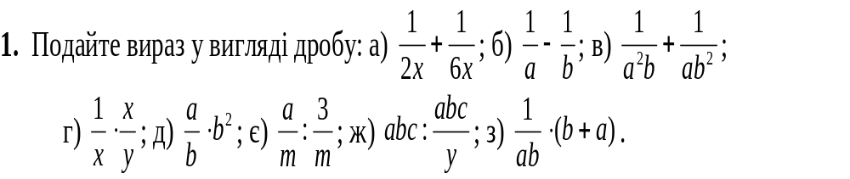

ОБЧИСЛИТИ УСНО!
1.
2.

Slide 4
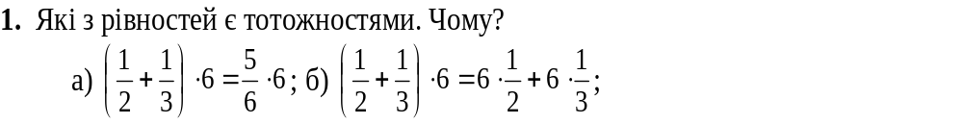
ОБЧИСЛИТИ УСНО!

Slide 5
Тотожні перетворення раціональних виразів
Перетворення будь-якого раціонального виразу можна звести до дода­вання, віднімання, множення та ділення раціональних дробів.
Суму, різницю, добуток і частку раціональних дробів завжди можна
подати у вигляді раціонального дробу.

Slide 6
Тотожні перетворення раціональних виразів
3.Будь-який раціональний вираз можна подати у вигляді раціонального
дробу. Для цього:
а) встановлюємо (визначаємо), які дії з раціональними дробами слід виконати, виходячи з умови завдання;
б) виконуємо ці дії або у порядку спадання дії, або користуючись законами (властивостями) арифметичних дій (перестановка + і; сполучна + і; розпо­дільна) та властивостями раціональних дробів (основною властивістю дробу

Slide 7

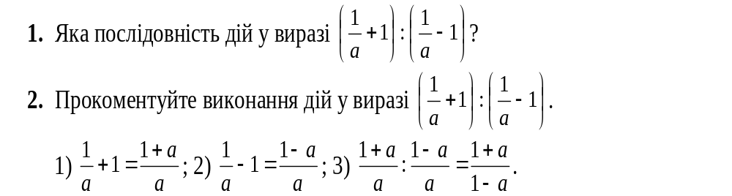
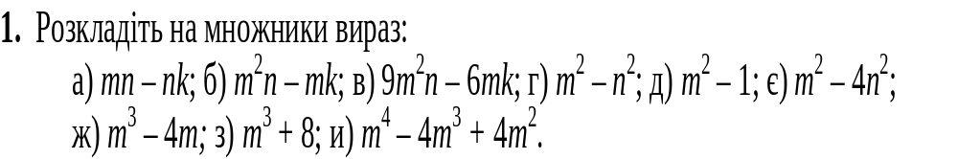
ПОДУМАЙ І СКАЖИ!
1.
2.
3.
3

Slide 8

Розв'язати письмово!
За підручником
№ 176 (колективно)
№ 178(1, 3, 6) – робота в парі,
№ 180 ( 1, 3, 6) – самостійно

Slide 9

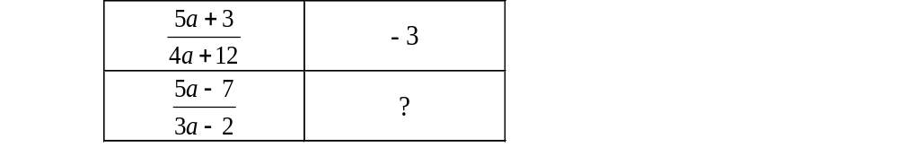
ДЛЯ КМІТЛИВИХ!
Що потрібно вставити замість знака питання?

Slide 10
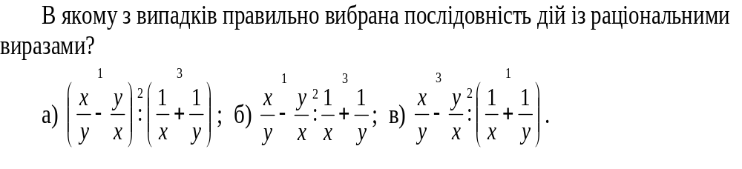

. Підсумки уроку

Slide 11
Домашнє завдання
Вивчити орієнтовну схему дій перетворення раціонального виразу на раціональний дріб.
№№ 177, 179(1,4), 181(3)

Slide 12

Дякую за співпрацю!

